Slide 1
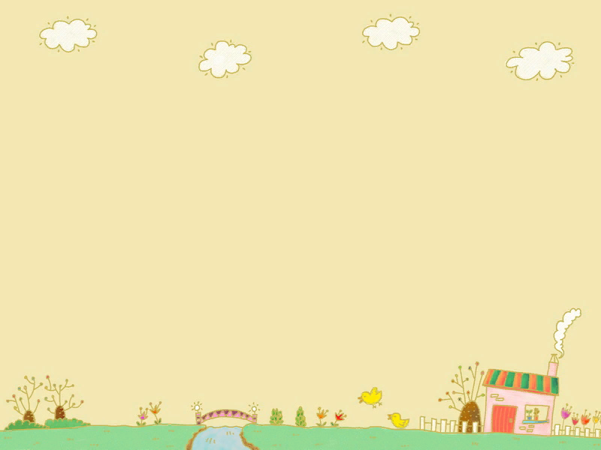

«ИЗГОТОВЛЕНИЕ БУМАГИ В ДОМАШНИХ УСЛОВИЯХ»
Автор: семья Алиевых
Детский проект
МБДОУ №45 «Волчок»
г. Сургут

Slide 2
Цель: изучение способов создания бумаги и возможность ее использования
Тема: «ИЗГОТОВЛЕНИЕ БУМАГИ В ДОМАШНИХ УСЛОВИЯХ»
Задачи:
1.Вспомнить историю создания бумаги.
2.Изучить один из способов изготовления бумаги в домашних условиях.
3.Собрать необходимый материал для изготовления бумаги.
4.Изготовить бумагу в домашних условиях.

Slide 3

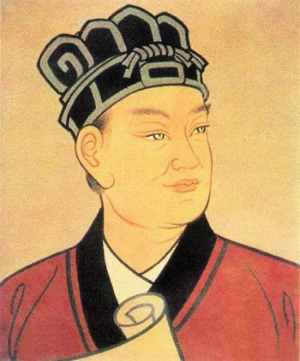
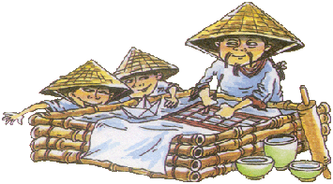
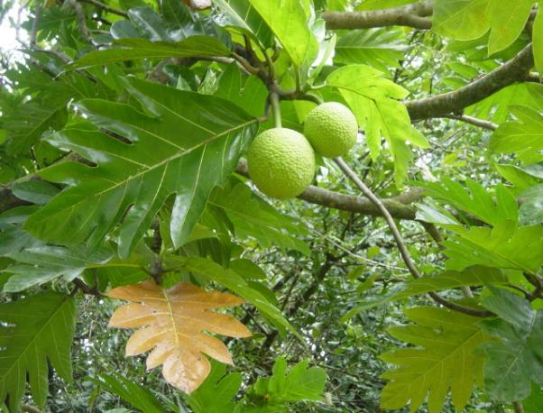
Бумагу изобрел в Китае примерно в 105 году Цай Лунь. Он нашел способ делать бумагу из волокнистой внутренней части коры тутового дерева.

Slide 4
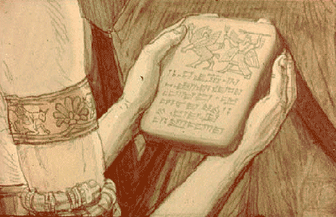
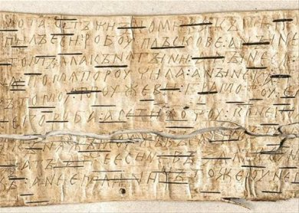
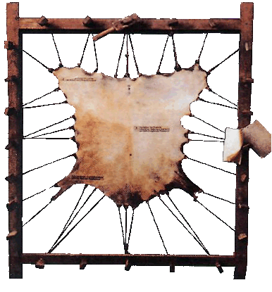
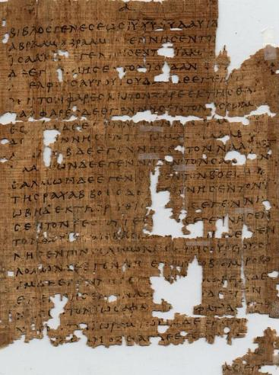
В давние исторические времена, когда Китайцы еще не изобрели бумагу, люди писали на разных материалах. Египтяне на папирусах, кто-то на листьях деревьев, а кто-то и на обыкновенных деревянных дощечках, покрытых воском, затем, для написания придумали пергамент– это обработанная и высушенная кожа животных

Slide 5
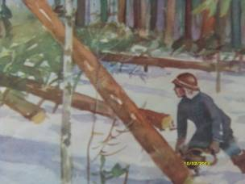
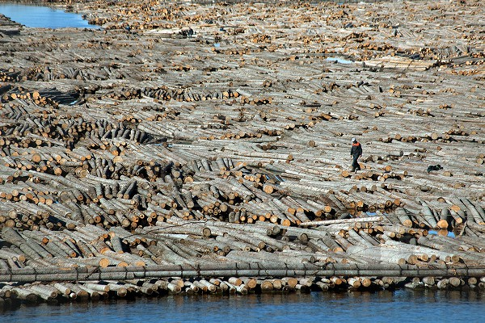
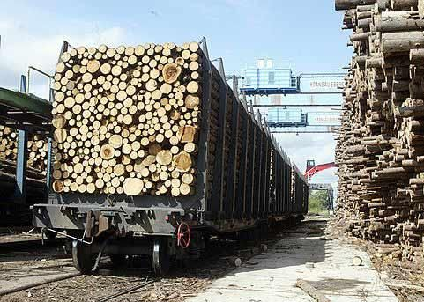
Производство бумаги начинается с того, что на комбинат доставляются брёвна по реке, либо наземным транспортом

Slide 6
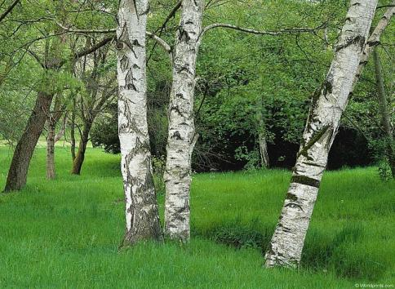
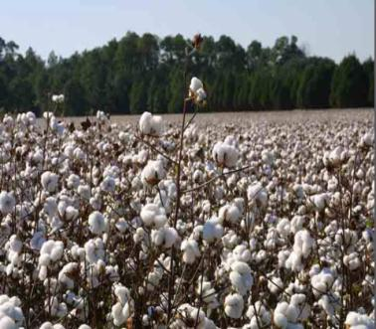
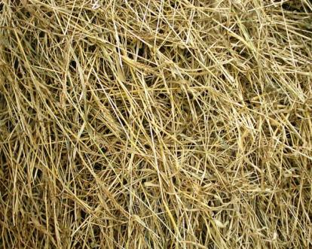
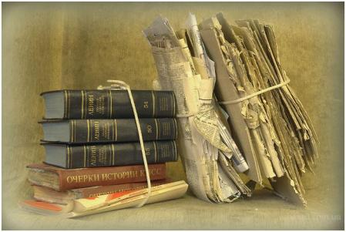
В качестве древесины используются ель, сосна, берёза, но можно использовать и другое растительное сырьё, например солому или хлопок. Для производства бумаги так же используют бумажные отходы - макулатуру, что позволяет сократить вырубку леса

Slide 7
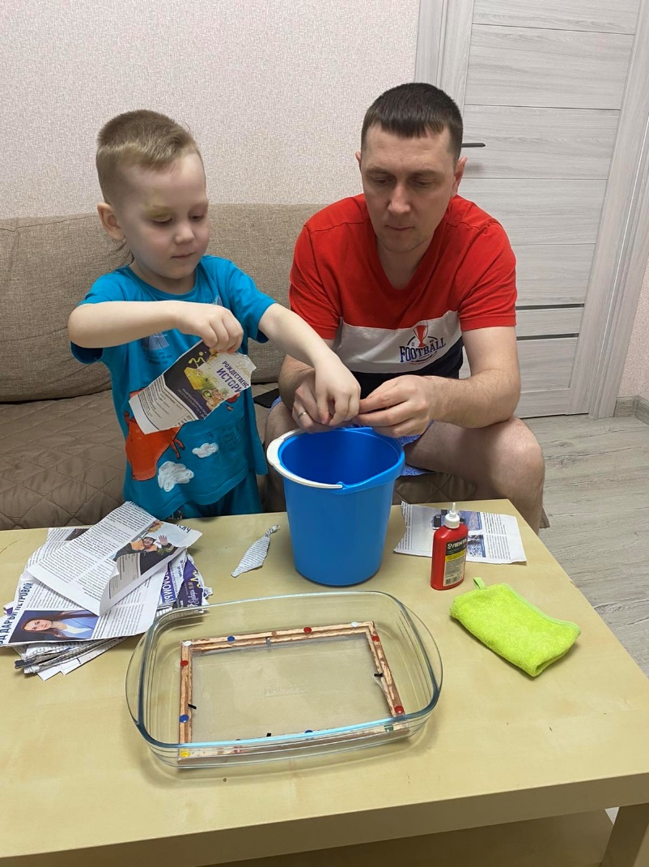
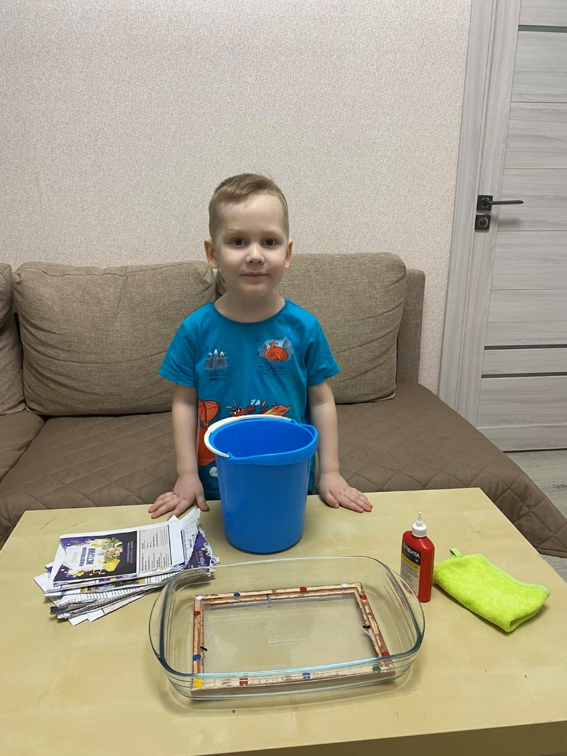
Фото и описание проекта по этапам:
После того, когда я рассказал родителям об истории бумаги, мы с папой решили изучить один из способов изготовления бумаги в домашних условиях И решили сами попробовать сделать бумагу.
Собрали необходимый материал: использованную бумагу, теплую воду, клей пва, миксер, «сетку».

Slide 8
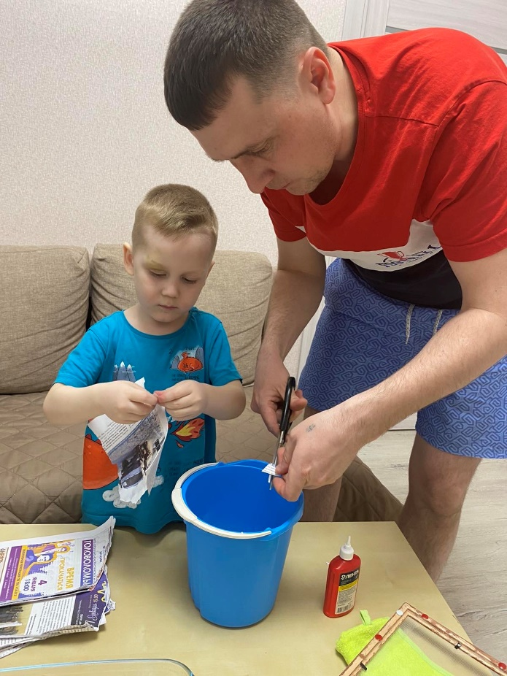

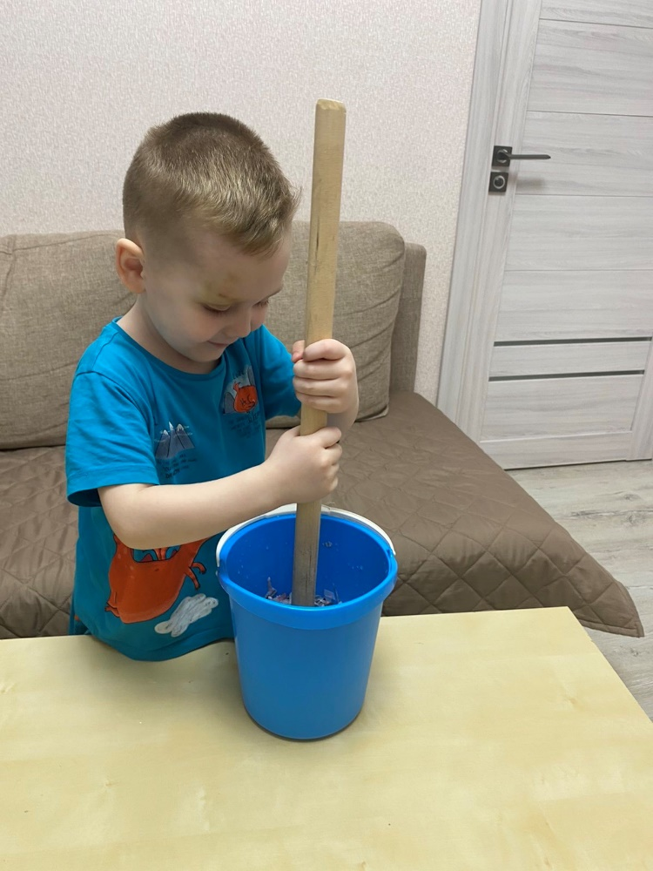
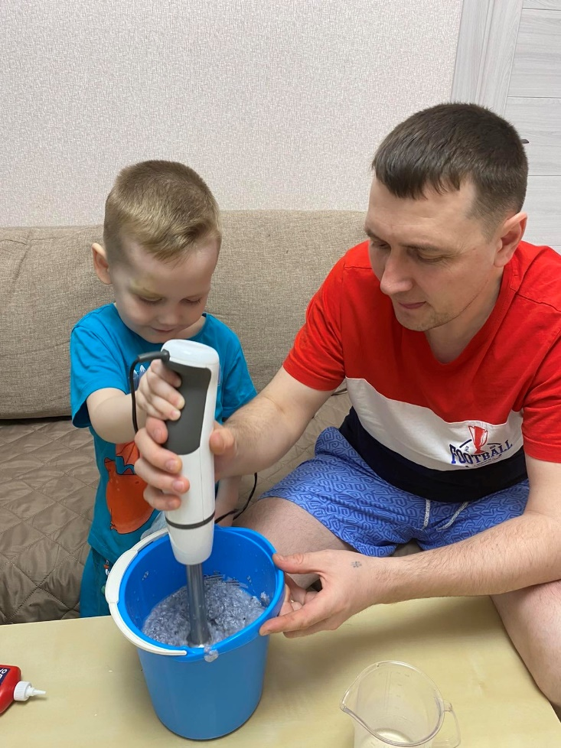
В КАЧЕСТВЕ ОСНОВЫ Я БЕРУ НЕНУЖНУЮ, СТАРУЮ БУМАГУ, ИЗМЕЛЬЧАЮ И ЗАЛИВАЮ ЕЕ ТЕПЛОЙ ВОДОЙ

Slide 9
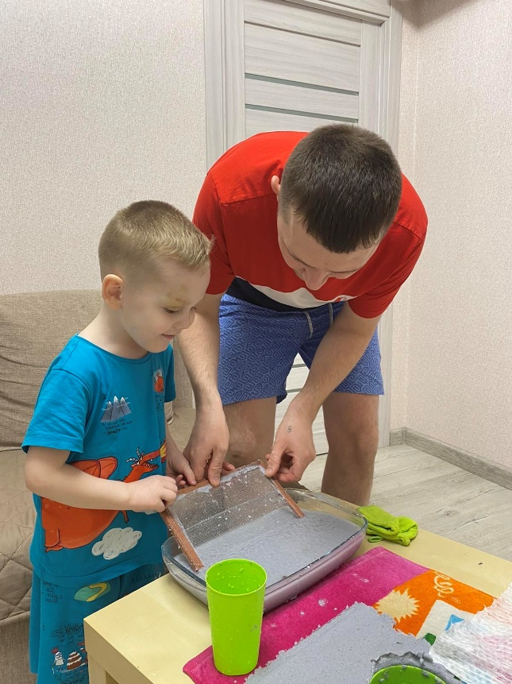
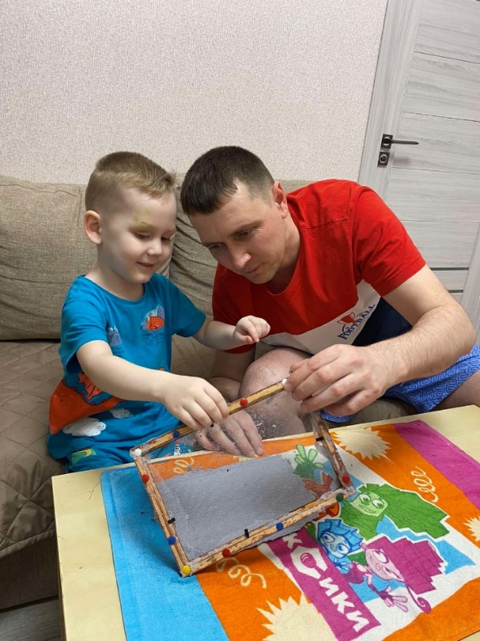
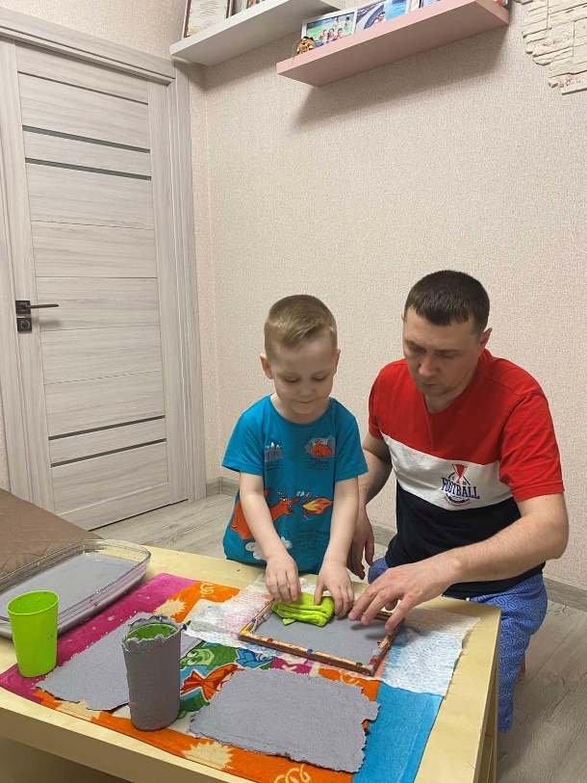
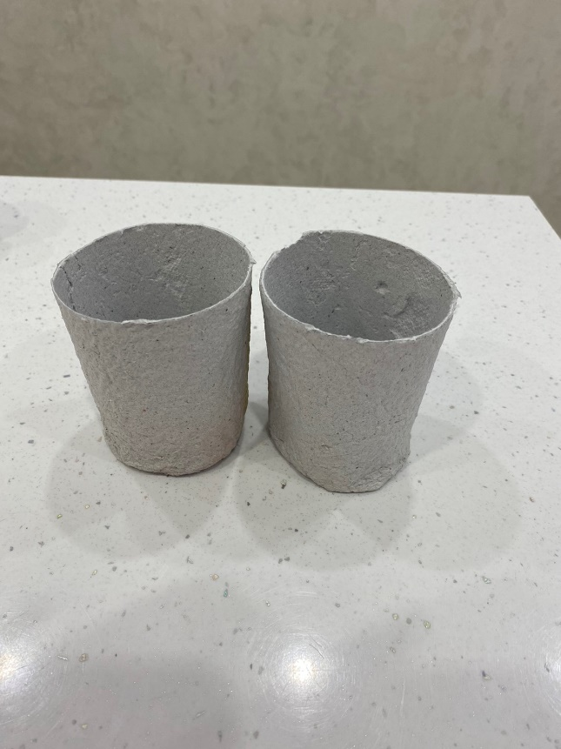
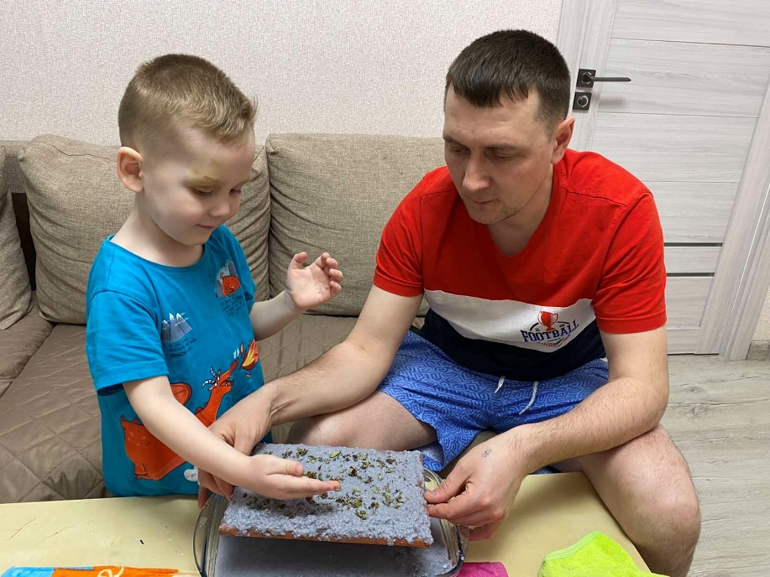
ПРОЦЕЖИВАЮ И ВЫКЛАДЫВАЮ ЭТУ КАШИЦУ ТОНКИМ СЛОЕМ НА РОВНУЮ ПОВЕРХНОСТЬ .

Slide 10
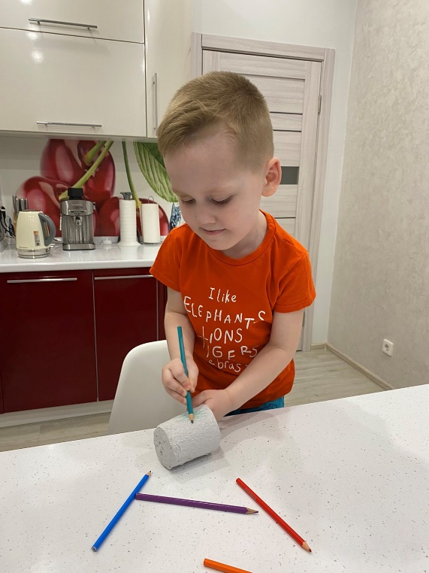
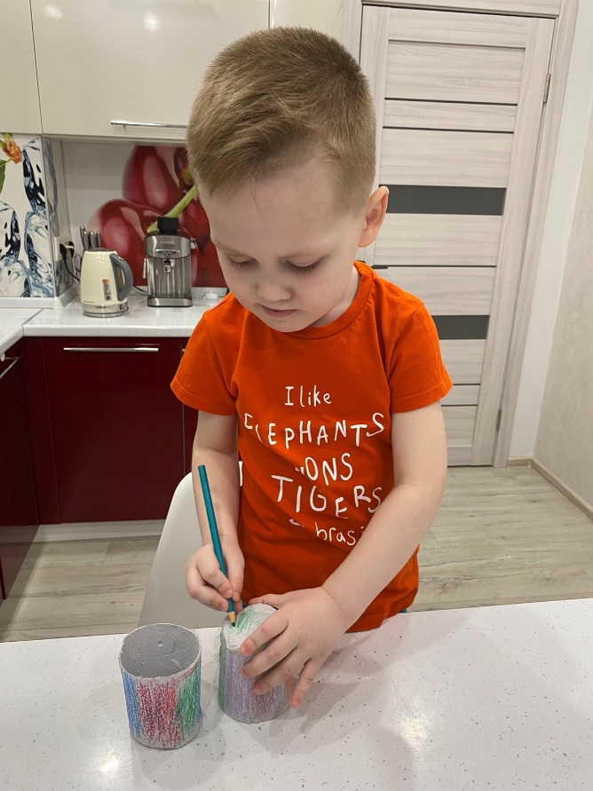
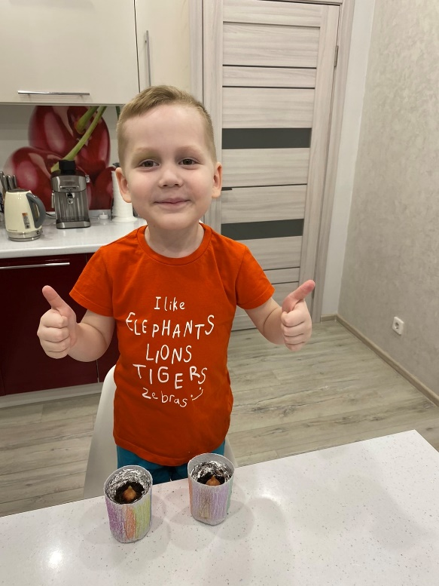
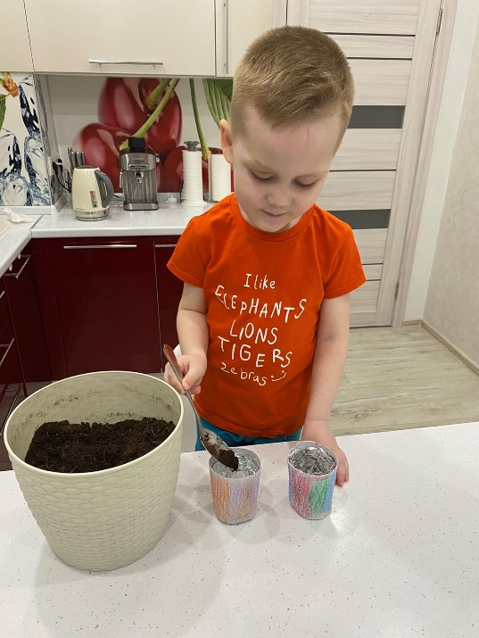
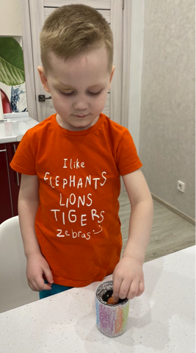
Сберегли лесные ресурсы, применяя вторичное сырьё для развития творческие способности в разных направлениях
И у нас получились стаканчики для посадки лука.

Slide 11
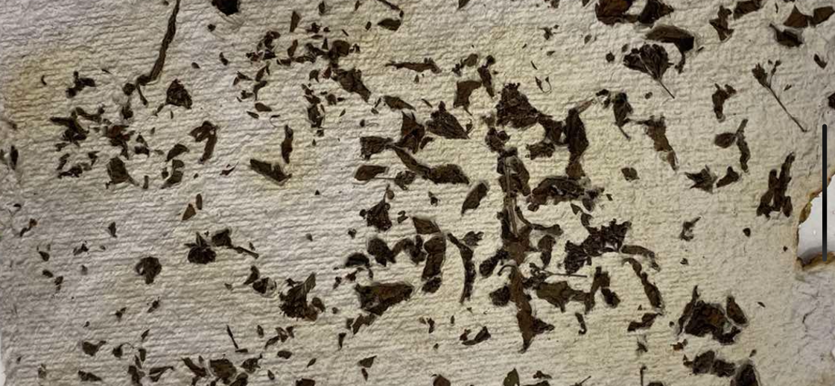
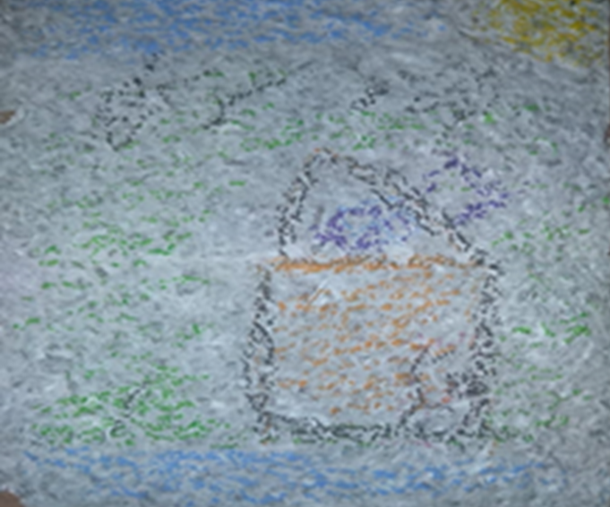
Подарки маме и бабушке
Спасибо за внимание

